Slide 1
«Интеграция различных видов художественно-творческой деятельности детей »
.

Slide 2
Художественно-эстетическое развитие предполагает развитие предпосылок ценностно-смыслового восприятия и понимания произведений искусства (словесного, музыкального, изобразительного), мира природы; становление эстетического отношения к окружающему миру; формирование элементарных представлений о видах искусства; восприятие музыки, художественной литературы, фольклора; стимулирование сопереживания персонажам художественных произведений; реализацию самостоятельной творческой деятельности детей (изобразительной, конструктивно-модельной, музыкальной и др.).

Slide 3
Содержание образовательной области «Художественное творчество» направлено на достижение целей:
Формирование интереса к эстетической стороне окружающей действительности.
Удовлетворение потребности детей в самовыражении через решение задач:
1.Развитие продуктивной деятельности детей(рисование, лепка, аппликации);
2. Развитие детского творчества;
3. Приобщение к изобразительному искусству;

Slide 4
Интеграция образовательных областей:
Познавательное развитие.
Речевое развитие.
Художественно-эстетическое развитие.

Slide 5
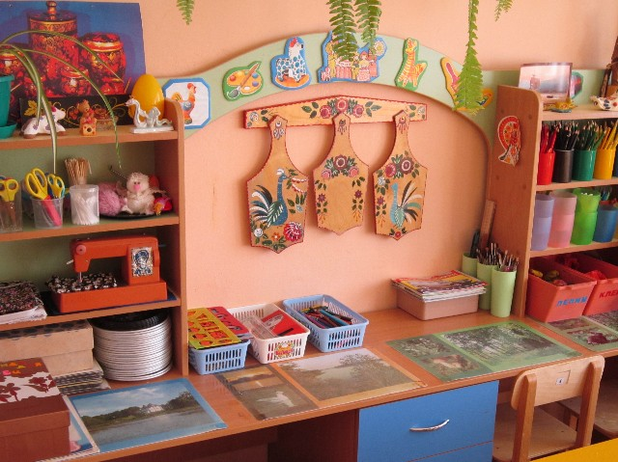
Правила при проведении занятий.
1.Ребенок должен иметь возможность самостоятельно выбрать изобразительный материал: цветные, простые карандаши, гуашь, цветные мелки, восковые мелки, пластилин, камешки, ракушки, т.д.
Весь этот материал находится в доступном для ребенка месте на протяжении всего времени пребывания его в саду.
2.Выбор материала, на который будет нанесено изображение, должен принадлежать ребенку, к любому материалу должен быть доступ. Это может быть различная бумага ( цветная, бархатная и т.д.) фольга, картон, и прочее.

Slide 6
3. Ребенка необходимо научить различной технике изображения на обучающих занятиях. Сначала учу применять каждый вид изображения отдельно , затем различные виды в комплексе.
В своей работе с детьми использую: «пластилиновые сказки», нетрадиционное рисование, музыкальное сопровождение, инсценировки сказок ,по пройденному материалу.

Slide 7
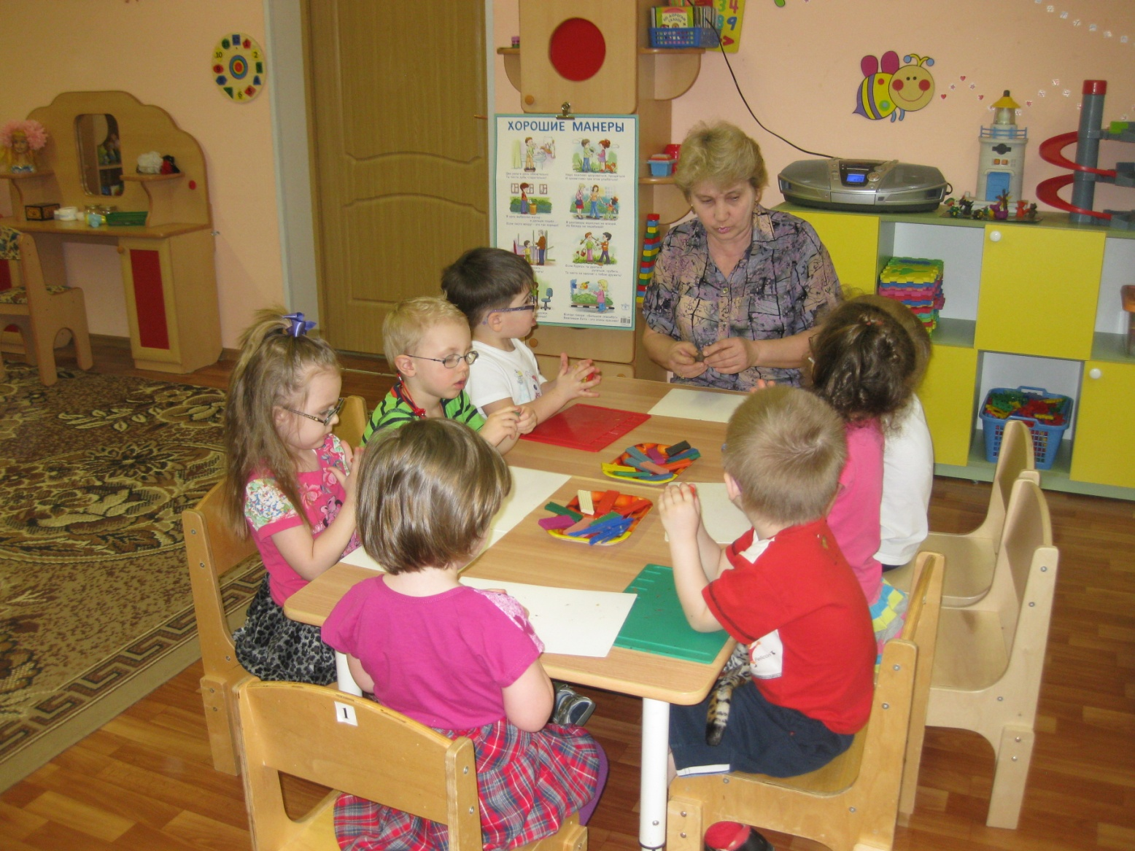
«Пластилиновые сказки»
«Я леплю из пластилина Всё, что только захочу»

Slide 8
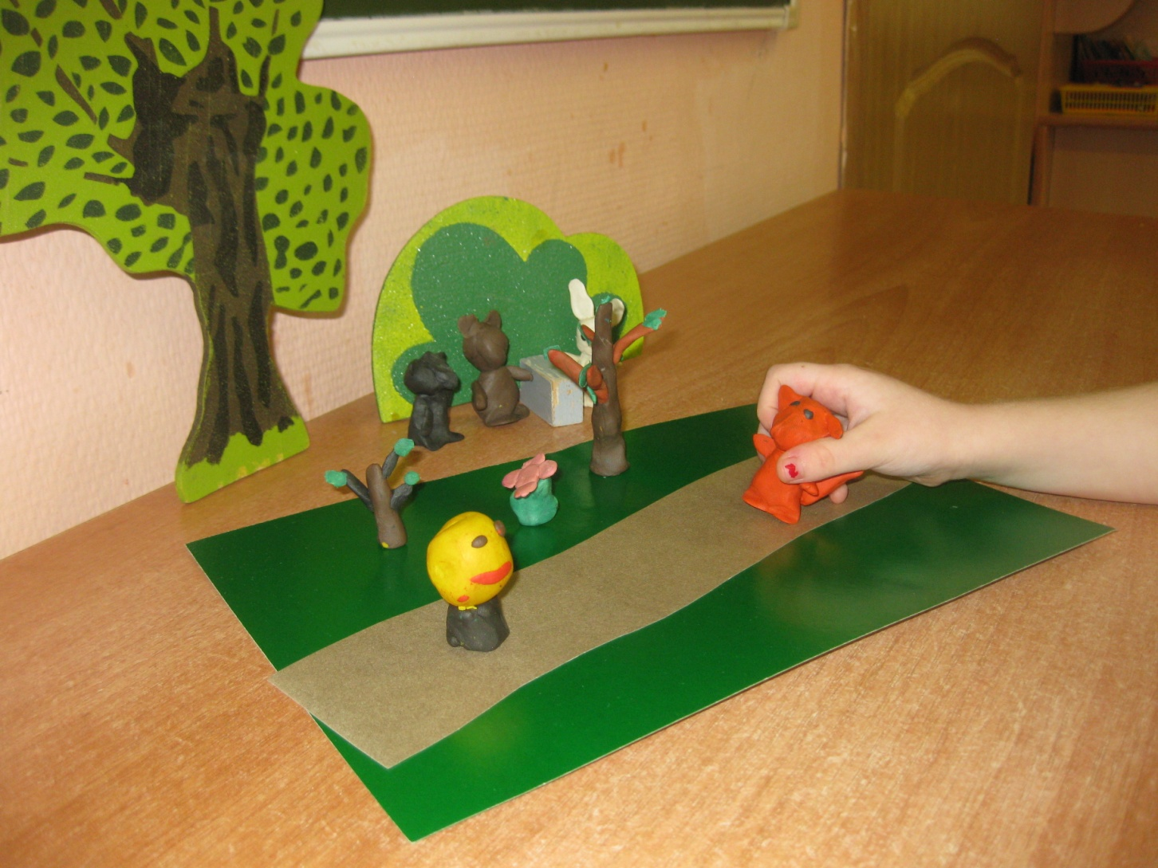
«Пластилиновая сказка»:«Колобок»
«И от бабушки ушёл И от дедушки ушёл»

Slide 9
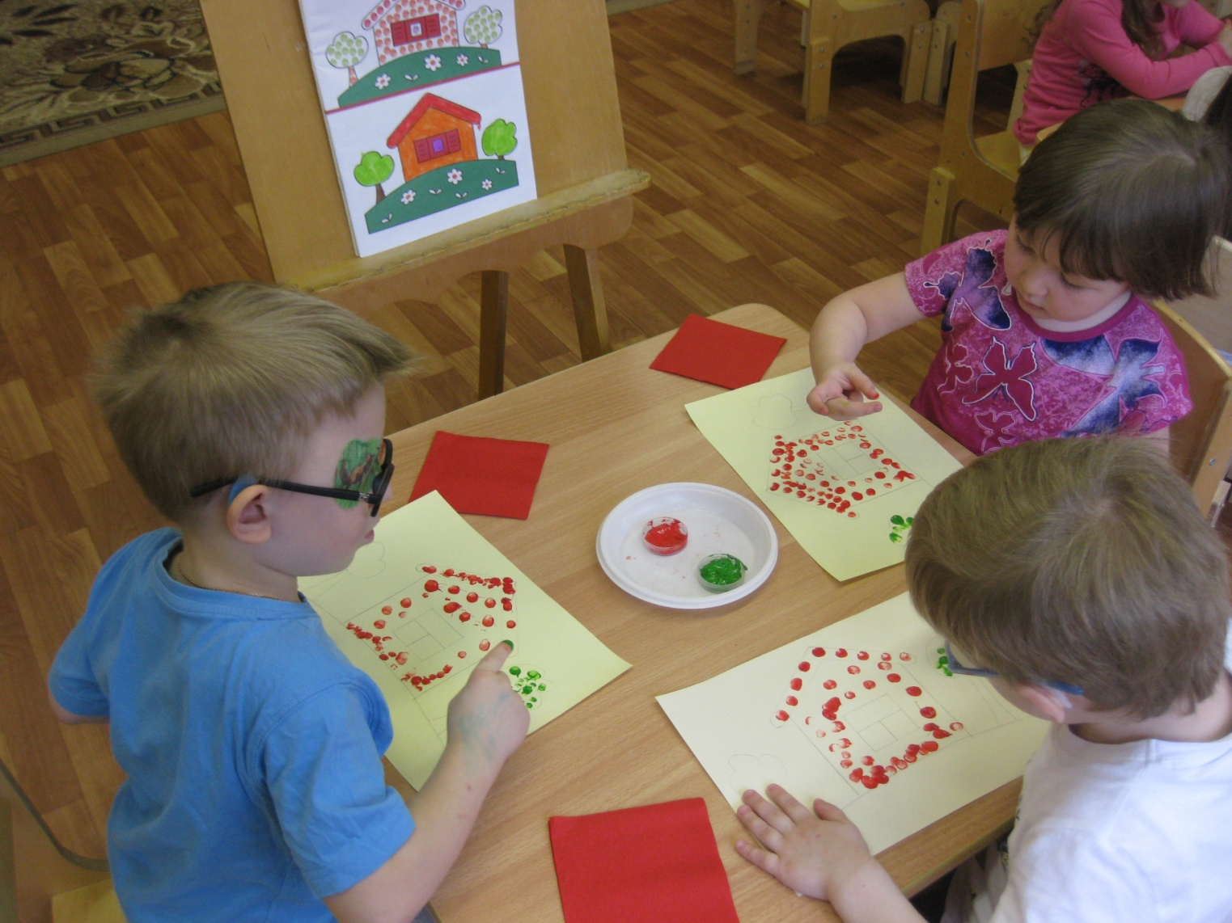
Нетрадиционное рисование: это способы создания нового, оригинального произведения искусства, в котором гармонирует все: и цвет, и линия, и сюжет.
Рисуем пальчиками: для сказки «Теремок»

Slide 10
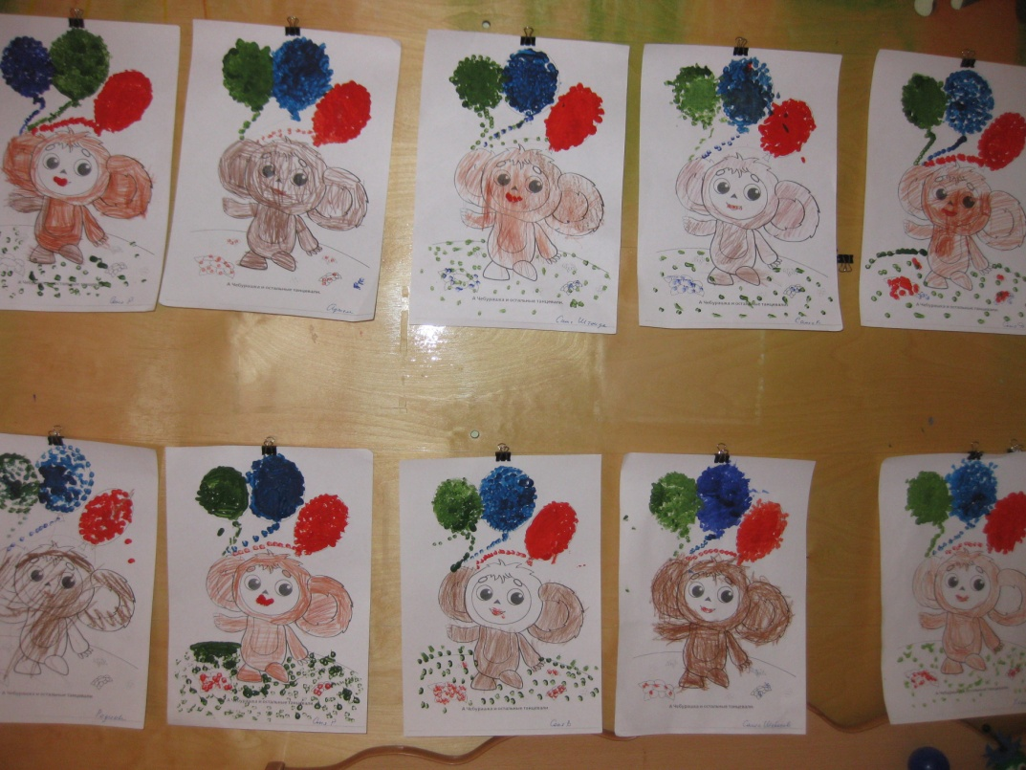
Рисуем ватной палочкой. «Чебурашка идет в гости к крокодилу Гене».

Slide 11
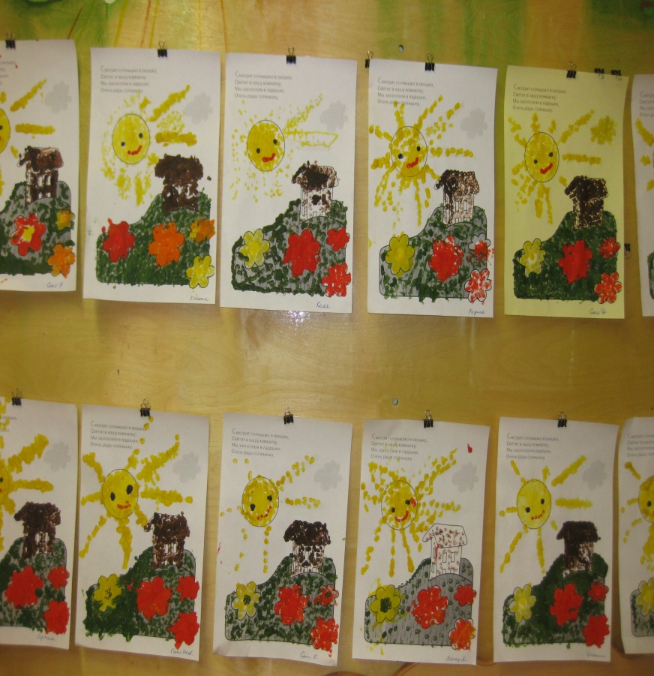
Рисуем ватной палочкой.
«В гости к солнышку»
….Нам по плечу любое дело
И если только захотим
Мы на клочке бумаге белой
Вам в красках мир изобразим.

Slide 12
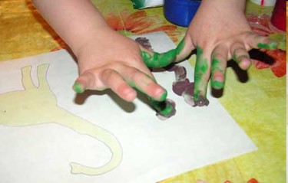
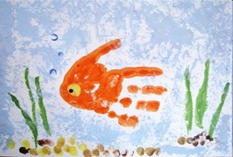
Рисование ладошками.
Твои помощники взгляни
Десяток дружных братцев,
Как славно жить,
Когда они работы не боятся.

Slide 13
Инсценировка сказки: «Теремок».
Пусть детство будет словно сказка,
Пусть чудеса творятся каждый миг,
И мир вокруг пусть добрым станет ,ласковым
Добро над злом опять пусть победит!

Slide 14
Цикл занятий по сказке «Репка»;
Рисование (пальчиками):
«Вот какой огород, там репка растет»
Пластилиновая сказка : «Чудо-репка»
Аппликация(ватные диски):
«Полезные овощи»
Инсценировка музыкальной сказки: «Репка»

Slide 15
Перспектива:
Продолжить работу по освоению новых нетрадиционных техник рисования;
2. Развивать творческие способности детей в соответствии с их интересами и наклонностями.

Slide 16
В своей работе в этом направлении я пользуюсь методиками и рекомендациями следующих авторов:
Лыкова И.А. «Программа художественного воспитания, обучения и развития детей 2-7 лет. «Цветные ладошки»;
Никитина А.В «Нетрадиционные техники рисования»;
Давыдова Г.Н. «Нетрадиционные техники рисования»;
Казакова Р.Г. «Занятия по рисованию с дошкольниками».
Теплюк С.Н. Лепим, рисуем, творим...:
Дубровская Н.В. Рисунки, спрятанные в пальчиках
Комарова Т.С. Изобразительная деятельность в детском саду.
Швайко Г.С. Программа по изобразительной деятельности с детьми четырех -семи лет

Slide 17
Творческих успехов!
Творчество- это не удел только гениев,
создавать великие художественные произведения.
Творчество существует везде ,где человек воображает, комбинирует, создает что-то новое!
Л.С.Выгодский.

